Slide 1
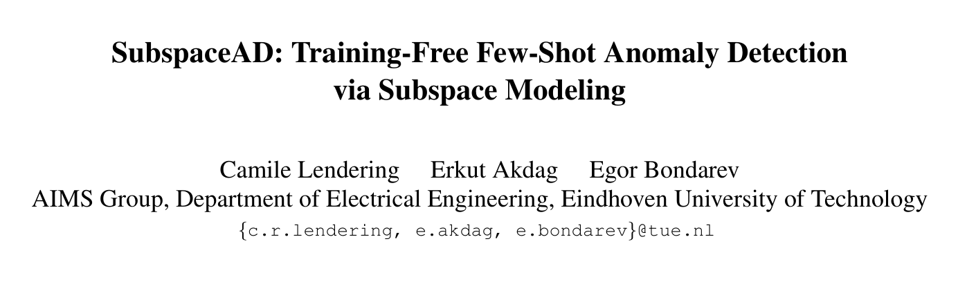
PAPER REPORT · 2026-04-27
SubspaceAD： 正常子空间建模与特征投影实验
Training-Free Few-Shot Anomaly Detection via Subspace Modeling 目标：说清方法，明确可验证实验，判断它是否适合电池划痕少样本检测。
01
02
03
DINOv2 patch features
PCA normal subspace
Residual anomaly score
核心问题：强基础模型特征足够好时，异常检测是否还需要复杂训练和大型 memory bank？
1 / 15

Slide 2
01 · MOTIVATION
论文要解决什么问题
工业异常检测的痛点
现有少样本方法的复杂度
SubspaceAD 的回答
正常样本相对容易拿到；缺陷样本稀少、类型长尾，且细微划痕、污染、错位等很难靠文本提示完整描述。
PatchCore / SPADE 依赖 memory bank；WinCLIP / PromptAD / IIPAD 依赖文本提示或调优；多阶段流程增加部署和维护成本。
如果 DINOv2 的 dense patch feature 足够强，用 PCA 描述正常变化，再用重构残差即可形成异常分数。
报告视角
这不是单纯复述 SOTA，而是把它拆成可落地模块：特征抽取、子空间拟合、残差评分、图像级聚合、阈值校准。
项目对应：新型号电池缺陷标签少，先验证特征空间中的投影距离是否比图像空间更稳定。
实验优先级：先做能解释失败原因的 baseline，再决定是否上 UDA 或更复杂模型。
2 / 15

Slide 3
02 · POSITIONING
方法定位：从 memory bank 到统计子空间
路线 | 代表方法 | 核心机制 | 部署风险
Memory bank | SPADE / PatchCore / AnomalyDINO | 保存正常 patch 特征，最近邻匹配 | 存储与检索开销随样本增长
VLM prompt | WinCLIP / PromptAD / IIPAD | 用文本或实例提示对齐异常语义 | 依赖 prompt、辅助数据或调优
SubspaceAD | DINOv2 + PCA | 拟合正常低维子空间，残差即异常 | 主要瓶颈转为 backbone 特征质量
方法主张
把“正常性”建模从样本检索改成分布级 PCA：模型只保留均值 μ 与主方向 C，异常是无法被 C 充分重构的 patch。
3 / 15

Slide 4
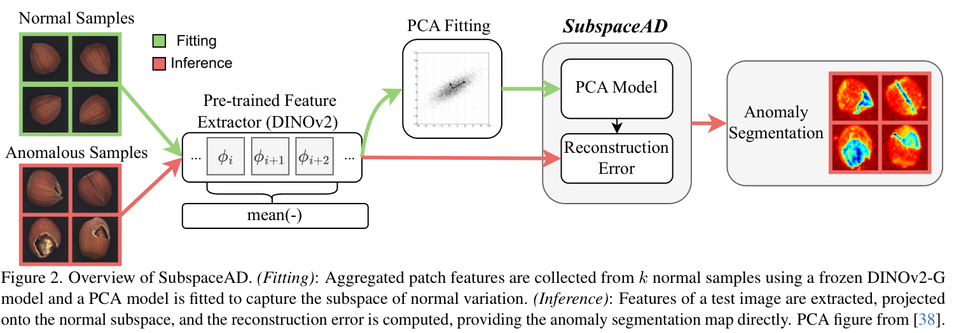
03 · PIPELINE
整体流程：两个阶段，一个残差图
Fitting
k 张正常图 + 旋转增强 → DINOv2-G 中间层 patch feature → PCA 拟合正常子空间。
Inference
测试图走同一个 feature extractor，投影到正常子空间；每个 patch 的重构误差形成 anomaly map。
一句话
SubspaceAD 不学习“异常长什么样”，而是学习“正常变化能张成什么空间”。
4 / 15

Slide 5
04 · FEATURE EXTRACTION
特征抽取：为什么用 DINOv2 中间层
Backbone
Layer aggregation
Augmentation
冻结 DINOv2-G/14，输入分辨率实验最终采用 672 px。PCA 本身很轻，主要计算来自 backbone forward。
不是只用最后一层，而是 mean-pool 第 22-28 层。中间层保留局部结构与语义，适合 patch-level 缺陷。
每张正常图生成 Na = 30 个旋转视图，构建更稳定的正常协方差估计。
Aggregation | MVTec I-AUROC | MVTec PRO | VisA I-AUROC | VisA PRO
Mean-pool Middle-7 | 97.9 | 94.3 | 94.7 | 93.8
Mean-pool Final-7 | 98.2 | 92.3 | 91.9 | 90.3
Concat Middle-7 | 98.6 | 94.2 | 93.8 | 93.1
Last layer only | 97.5 | 91.4 | 89.1 | 88.3
解释：最后层偏类别语义，容易损失细节；中间层能更好保留划痕、边界、局部纹理这类工业缺陷信号。
5 / 15

Slide 6
05 · PCA MODEL
PCA 正常子空间：模型参数很少
Normal feature model
保存什么
为什么可解释
x = μ + C z + ε z ~ N(0, I_r) ε ~ N(0, σ² I)
每个类别只需要 μ 和 C；论文估计通常小于 1 MB。
异常不是一个黑盒分类结果，而是特征在正常主子空间之外的能量。
为什么适合作 baseline
C ∈ R^(D×r) 是前 r 个主方向，r 由解释方差阈值 τ 决定。论文默认 τ = 0.99。
正常样本少时依然能快速拟合，且可以按类别、产线、型号独立管理。
项目含义
先定义“新型号正常外观的可接受变化”，再把偏离该空间的 patch 作为疑似缺陷。
6 / 15

Slide 7
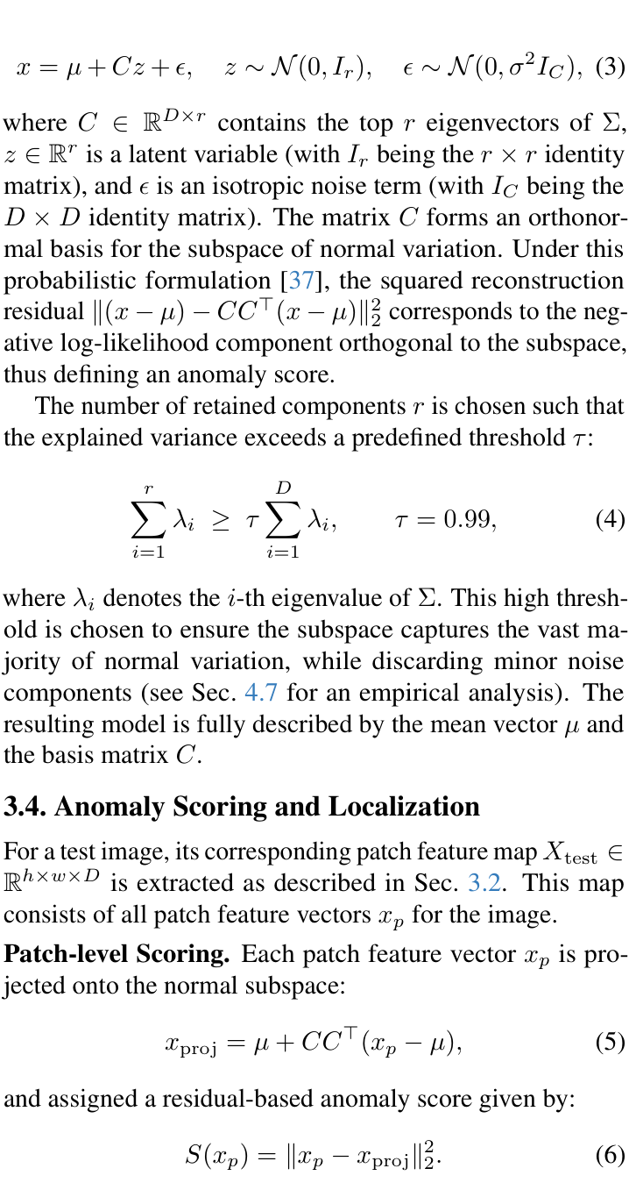
06 · SCORING
推理评分：投影残差、TVaR 与像素定位
Patch-level
x_proj = μ + C C^T (x_p - μ) S(x_p) = ||x_p - x_proj||²
Image-level
用 top ρ% patch 分数的均值作为图像级分数；论文 ρ = 1%，对稀疏划痕更敏感。
Pixel-level
patch anomaly map 双线性上采样到原图分辨率，再用 σ = 4 的 Gaussian filter 平滑。
7 / 15

Slide 8
07 · EXPERIMENTS
实验设置：少样本检测与定位
Datasets
Shots
Metrics
MVTec-AD：15 类工业对象；VisA：高分辨率、更复杂背景和异常类型。
1-shot / 2-shot / 4-shot；每个设置 5 个随机种子，报告均值和标准差。
图像级 AUROC / AUPR；像素级 AUROC / PRO。原始分数用于评估，归一化图用于可视化。
对比对象
Memory bank / retrieval：SPADE、PatchCore、AnomalyDINO
Reconstruction：FastRecon
Vision-language：WinCLIP、PromptAD、IIPAD
汇报口径：强调方法极简但效果强，同时保留“不是每个单项都绝对第一”的谨慎表述。
8 / 15

Slide 9
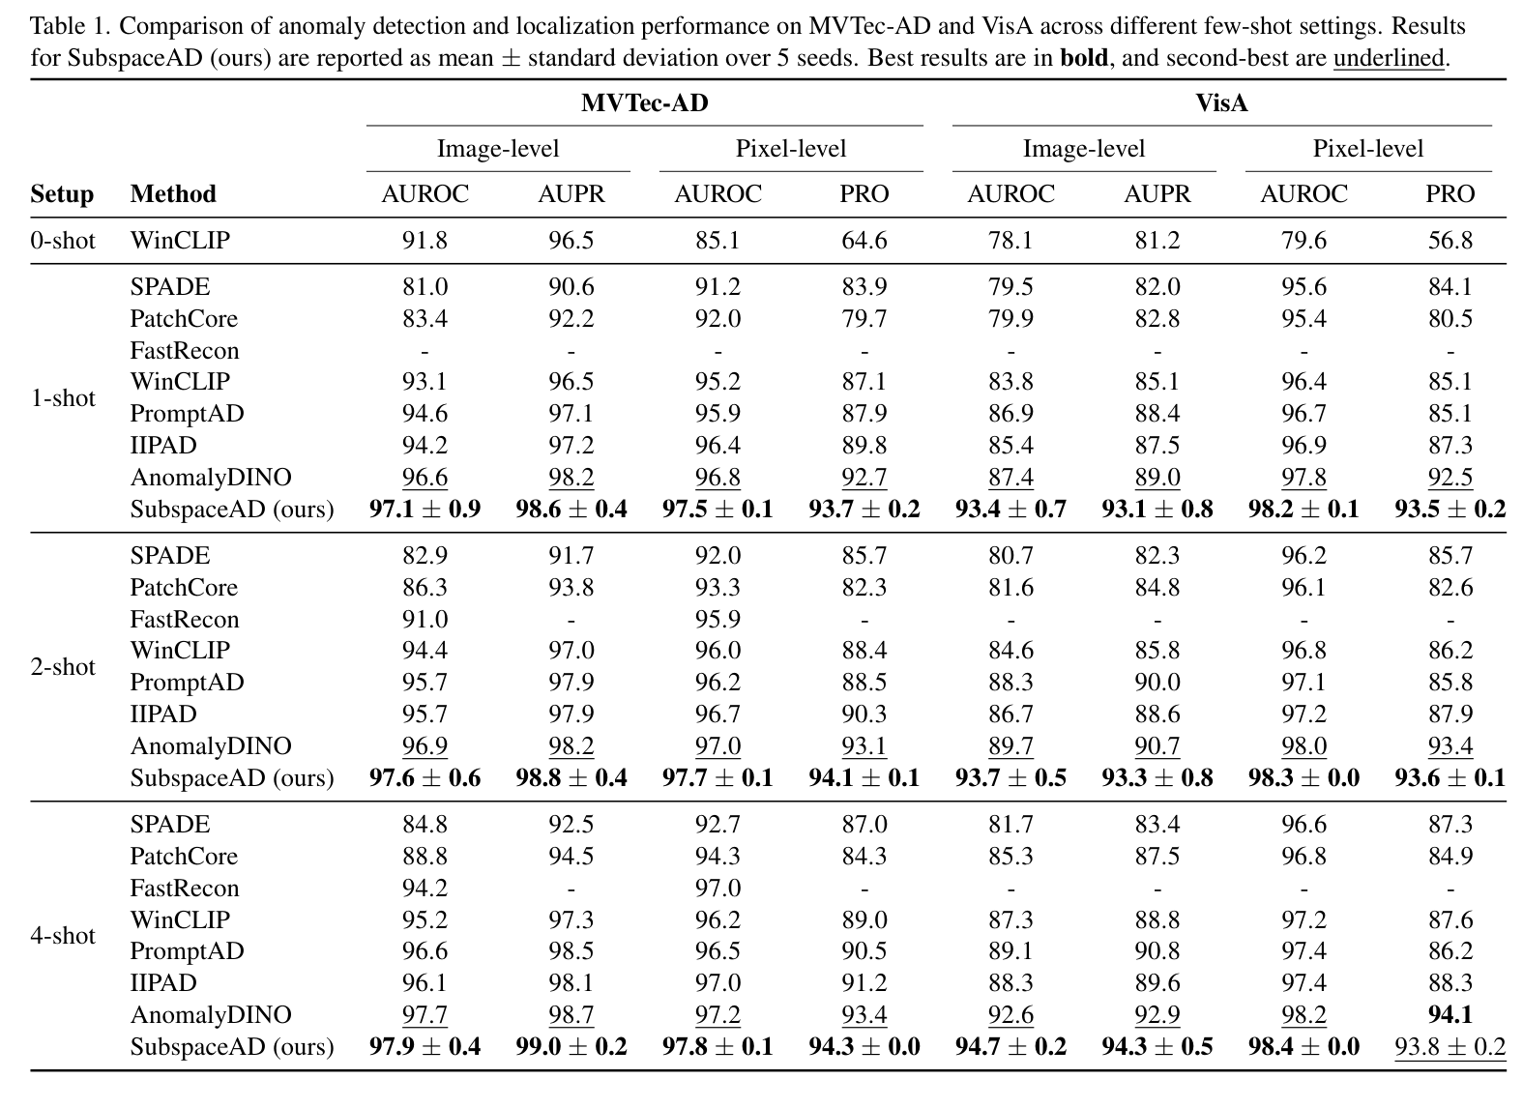
08 · MAIN RESULTS
主结果：简单投影能达到强基线
97.1%
MVTec-AD 1-shot image AUROC
97.5%
MVTec-AD 1-shot pixel AUROC
93.4%
VisA 1-shot image AUROC
98.2%
VisA 1-shot pixel AUROC
结论：SubspaceAD 在多数少样本指标上领先或持平；VisA 1-shot 图像级 AUROC 相比 AnomalyDINO 提升约 6 个百分点。
9 / 15

Slide 10
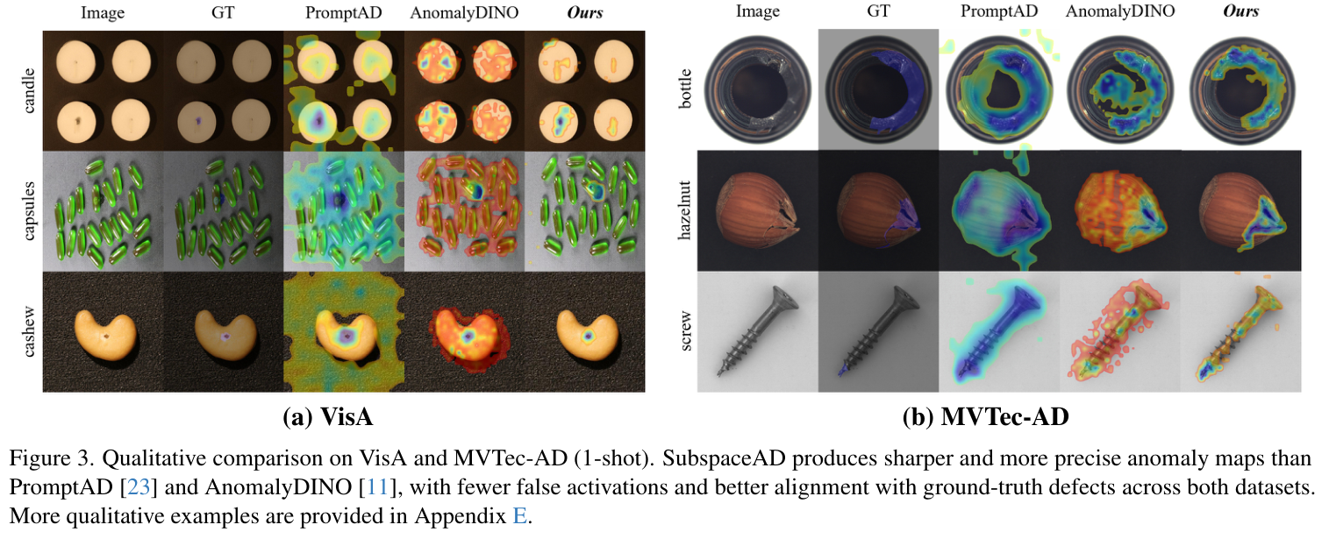
09 · LOCALIZATION
定性定位：残差图不是只做图像级分数
观察 1
观察 2
可验证点
在 candle / capsules / cashew 等 VisA 示例中，背景误激活更少，缺陷区域更集中。
在 bottle / hazelnut / screw 等 MVTec 示例中，残差热图与 GT 缺陷区域对齐更好。
如果热图稳定，后续可接 ROI 级复检、缺陷面积统计和人工复核优先级排序。
10 / 15

Slide 11
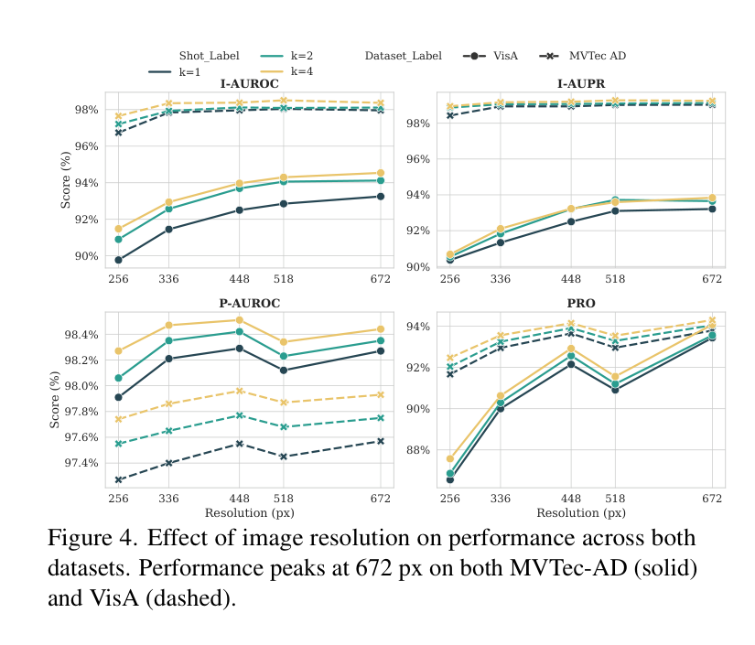
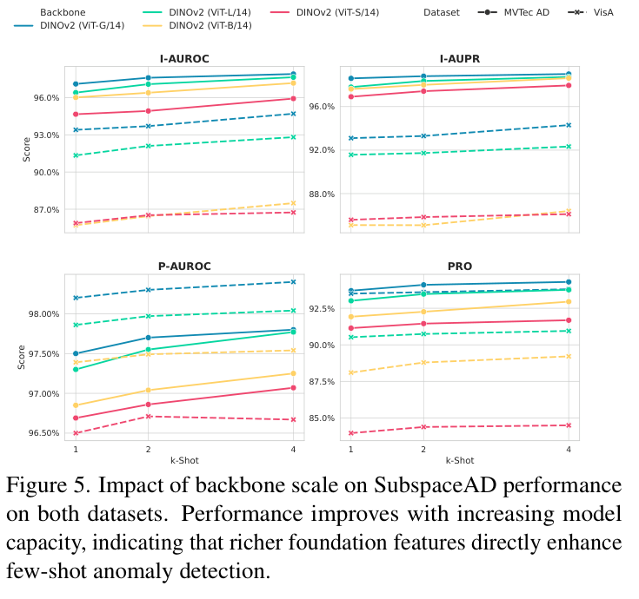
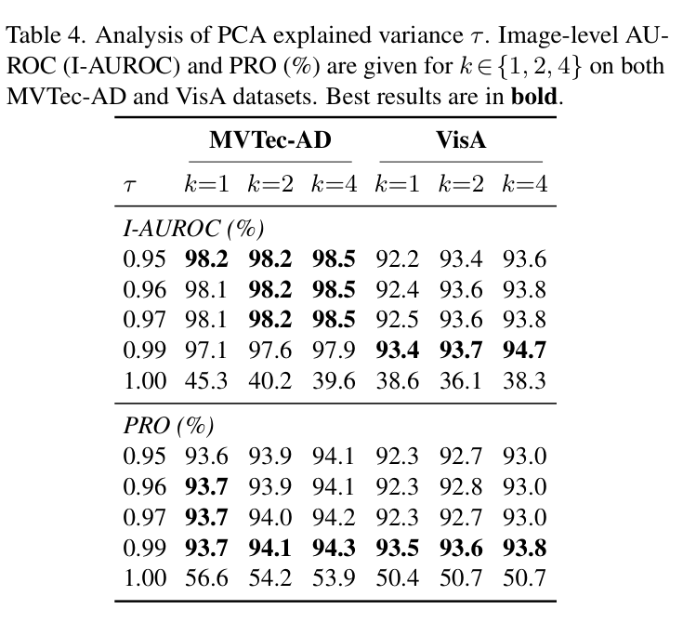
10 · ABLATIONS
消融：什么因素真正决定效果
分辨率：VisA 从 256 到 448/672 明显改善；MVTec 在 448 以上较稳。
backbone：DINOv2-G 整体优于 S/B/L，小模型可做部署折中。
PCA 阈值：τ = 1.00 会把异常也重构掉，残差判别显著变弱。
关键理解
性能不是来自 PCA 本身，而来自“强特征 + 合适残差空间”。子空间必须压缩正常主变化，同时保留暴露异常的正交方向。
11 / 15

Slide 12
11 · EFFICIENCY & LIMITS
复杂度与边界：适合做一阶段 baseline
Storage
Latency
Scoring head
每类模型只保存 μ 与 C，通常 < 1 MB；相比 patch memory bank 更易版本管理。
672×672 图像约 300 ms / img；其中 DINOv2-G forward 约 226 ms，投影和评分约 74 ms。
H100 上 SubspaceAD scoring 约 74.1 ms / img，且对 1-4 shot 基本不随 K 增长。
论文暴露的限制
逻辑 / 结构异常较难：例如 Transistor 的 missing / misplaced component，patch 外观方法不显式建模结构关系。
正常样本类内变化大或背景伪影多时，少量样本很难形成紧致正常子空间。
旋转增强不是无脑使用；如果方向本身定义正常状态，旋转会把方向异常学成正常变化。
落地判断：先用于局部外观类缺陷 baseline；涉及装配关系、方向、缺件时，需要加入几何/结构先验。
12 / 15

Slide 13
12 · MAPPING TO OUR TASK
映射到电池划痕任务：正常子空间 vs 共享缺陷子空间
维度 | SubspaceAD | 电池划痕任务可用改造
训练数据 | k 张新类别正常图 | 新型号少量正常图 + 旧型号划痕标注
子空间含义 | 正常外观主变化 | 正常子空间 + 共享划痕原型子空间
异常分数 | 到正常子空间的残差 | 残差、到划痕原型距离、轻量分类器联合
泛化挑战 | 类内变化与背景干扰 | 型号域差异、材质纹理、光照与工位变化
下一步判断
不要一开始就押注复杂 UDA；先并行做两个 baseline：正常 PCA 残差与旧型号划痕原型投影。二者能回答“新型号无标签时，哪种投影信号更稳定”。
13 / 15

Slide 14
13 · EXPERIMENT WORKFLOW
实际验证流程：从图像到误差分析
1
采样
2
特征
3
建模
新型号：少量正常图 + 未标注混合图；旧型号：保留划痕标注样本。
DINOv2/ViT 提取 patch 或 ROI 特征，保存图像坐标映射，便于回看热图。
分别拟合正常 PCA、旧型号划痕原型、共享缺陷子空间。
4
评分
5
评估
6
复盘
输出 residual score、prototype distance、top-ρ patch score。
用人工复核或少量标签计算 top-k precision、recall、误报来源。
按失败类型决定：调特征层、调阈值、加 ROI、还是引入域对齐。
原则：先离线验证，不急着承诺上线效果；每个失败样本都要能归因到特征、子空间、阈值或数据覆盖问题。
14 / 15

Slide 15
14 · EXPERIMENT IDEAS
实验想法与需要回答的问题
实验 | 要验证什么 | 做法 | 看什么结果
E1 正常 PCA | 新型号少量正常图是否足够定义正常空间 | k = 1/2/4/8；比较 τ = 0.95/0.99/1.00 | 热图是否覆盖划痕；误报是否来自背景
E2 缺陷原型 | 旧型号划痕特征能否迁移到新型号 | 旧型号标注 patch 建原型/子空间 | 新型号 top-k 疑似样本命中率
E3 特征选择 | 层、backbone、分辨率哪个最影响结果 | DINOv2-S/B/L/G；middle/final layer；448/672 | 精度、速度、显存折中
E4 阈值策略 | 图像级分数如何稳定 | top-ρ TVaR；ρ = 0.5/1/2/5% | 召回优先下的误报数量
E5 失败归因 | 失败主要来自特征还是数据域 | UMAP/PCA 点云 + 误报 patch 回看 | 是否需要 ROI、域对齐或结构先验
需要先回答的问题
正常子空间残差能不能单独解决？旧型号划痕是否真的可迁移？需要多少正常图才稳定？先做 ROI 还是整图？阈值按召回还是按复核量定？
15 / 15

